Slide 1
Project-A-copy-Totm
Тема проекта:
Копировать чужие игры
С добавлением своего
Морально или нет? ™
Копировали:
Бессараб Константин Алексеевич
В качестве Тимлида
Тельнова Светлана Андреевна
Недосейко Анастасия Борисовна

Slide 2
Введение
Цель проекта:
Создать и реализовать простенькую игру на pygame
Чем то похожую на игрушку Totm ,но со своими модификациями
А именно создать возможность играть двумя игроками
Зачем и для чего был создан
Создать свою и понятную пользователям тривиальную игру
Научиться и закрепить навыки работы с pygame
Научиться работать в команде и с Git-ом
Попробовать работать с отдельными модулями и большими объёмами кода

Slide 3
Реализация
Меню
Создание кнопок
Выбор уровня
Цикл игры
Файловая система
Редактор уровня
Класс игрока

Slide 4
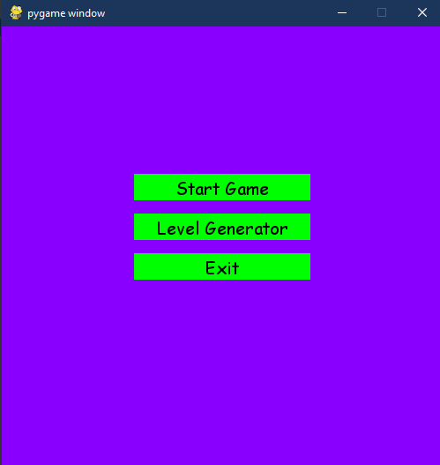
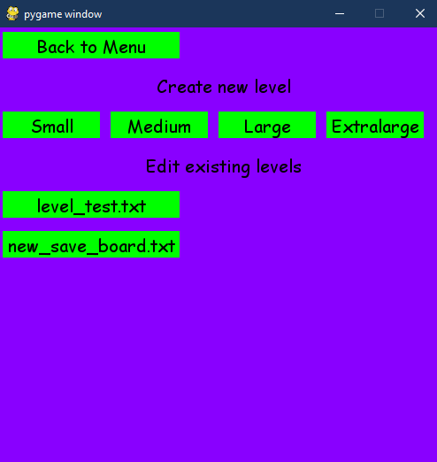
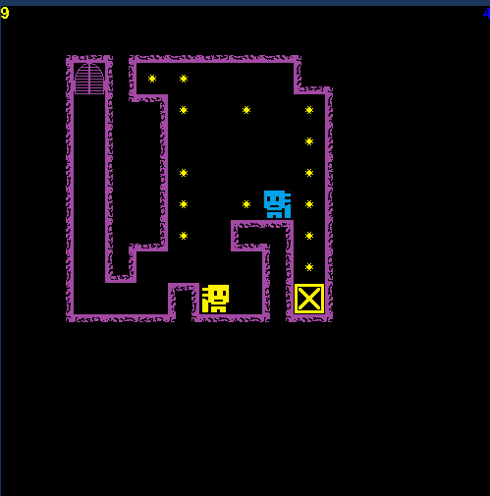
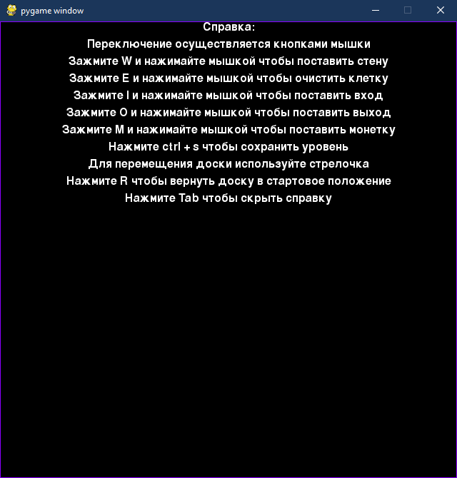
Вот так выглядят некоторые окна
Меню
Редактор уровней
Сама игра

Slide 5
Заявляем что тут можно
Редактировать и создавать уровни
Тем самым проявлять себя творчески
Без проблем часами просиживать в меню
Изменять свой уровень досуга как
в лучшую так и в худшую сторону

Slide 6
Трудности и проблемы
Как и ожидалось от группового проекта было тяжело распределить обязанности и договориться об их реализации
Определиться с целью чего мы хотим создать
НО самой трудной и даже странной проблемой стал Git

Slide 7
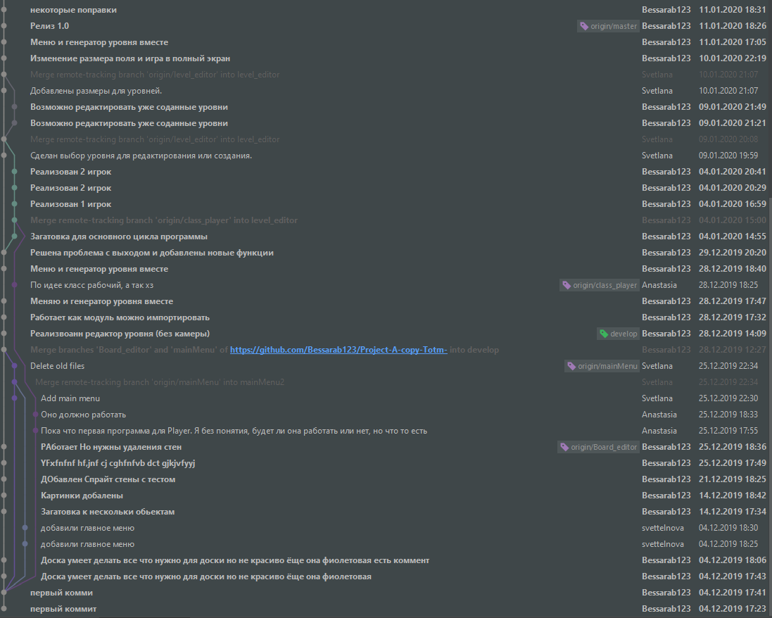
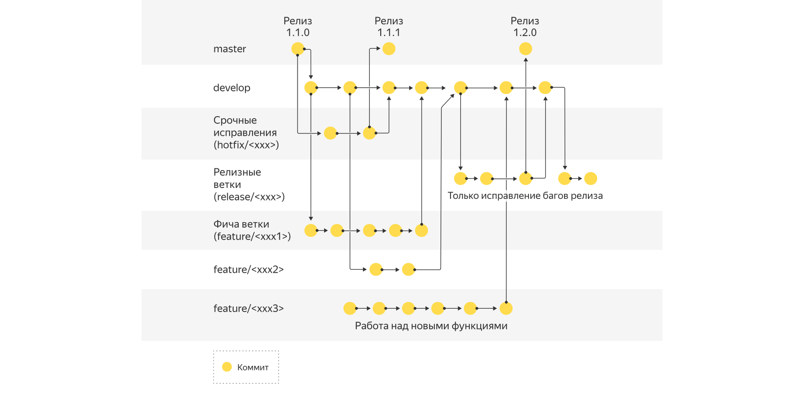

Slide 8
Заключение
Игра по мотивам totm С некоторыми
модификациями реализована значит
цель выполнена
Возможности для доработки:
Создать более красивый интерфейс
Реализовать возможность проигрыша для игрока
Создать возможность для лёгкого создания куда большего
количества игроков

